Slide 1


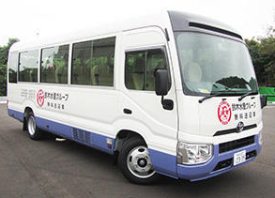
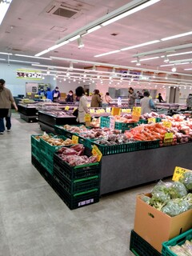
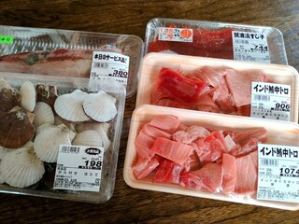
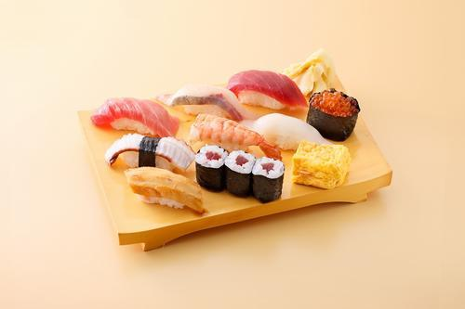
納得
納得
見てナットク、知ってナットク ツアー
～油壺エデンの園見学＆鈴木水産へ～
油壺エデンの園の見学と三浦三崎のご紹介ツアーを開催します。
施設見学後に、地元の（株）鈴木水産が運営する「豊魚（寿司）」での昼食と、隣接する「三崎生鮮ジャンボ市場」でお買い物が楽しめます。
ご参加の皆様には、食事券と買い物券のプレゼント付きです。
日 程：^{2025年} １０月７日(火)
集合場所：京浜急行「三崎口駅」改札
集合時間：１１：３０
対 象：有料老人ホーム入居に関心のある６０才以上の方
定 員：１５名 （先着順、定員になり次第受付終了）
参 加 費：無料 ≪昼食付≫
【スケジュール】
11：35 三崎口駅出発
11：50 油壺エデンの園到着、概要説明、見学
13：00 油壺エデンの園出発
13：15 鈴木水産「豊魚」にて昼食
「ジャンボ市場」にて買物
14：30 駅へお送りして解散
鈴木水産のマイクロバスで送迎いたします。
※お申込み・お問合せは以下のフリーダイヤルをご利用ください。
入居者募集センター
フ リ ー ダ イ ヤ ル み な よ い ろ う ご
☎ ０１２０－３７－４１６５
※平日9：00～17：00営業 ※土・日・祝日はお休みです。

